Slide 1

Requisitos para realizar el trámite de registro de título ante la Dirección General de Profesiones
Generación: Septiembre 2015 – Abril 2017
Departamento de Servicios Escolares

Slide 2
Después de que acreditas la estadía y cumples con los requisitos aplicables, el Departamento de Servicios Escolares elabora tus documentos por egreso y titulación, llevándolos para registro ante la Dirección General de Profesiones.

Slide 3
Requisitos
Inscripción
Titulación
Registro del título
Acta de nacimiento
Certificado de bachillerato
Certificado de TSU (aplica para Licenciatura e Ingeniería Técnica)
CURP (solo copias)
Fotografías
1 fólder azul tamaño oficio
Solicitud de registro de título profesional de TSU o Licenciatura
Pago de trámite de titulación (acreditar el plan de estudios y los demás que determine la Universidad)
Copia de la cédula profesional de TSU por ambos lados (aplica para Licenciatura e Ingeniería Técnica)
2 fólders manila tamaño carta
Solicitud de registro de título y expedición de cédula profesional

Slide 4
Titulación

Slide 5
Fotografías
en blanco y negro, papel mate con retoque, fondo blanco y recientes (estudiantes de Licenciatura e Ingeniería Técnica no deben ser las mismas de TSU)
  2 tamaño título
  2 tamaño certificado
  12 tamaño infantil
Al reverso de cada fotografía escribe tu número de matrícula deja que seque la tinta para que no se manchen las fotos

Slide 6
Recomendaciones para la toma de fotografía
Hombres
* Vestimenta formal, saco, camisa y corbata. (No utilizar saco negro o blanco)
Mujeres
* Vestimenta formal
(No utilizar saco negro o blanco)
* Buena presentación (acudir debidamente maquilladas)
* Peinado libre de su elección, se tiene que apreciar la frente y las orejas
* Pueden usar aretes pequeños que no salgan del contorno de la oreja
* Acudir afeitados (sin barba)
* Cabello corto
* Peinado libre de su elección, se tiene que apreciar la frente y las orejas

Slide 7
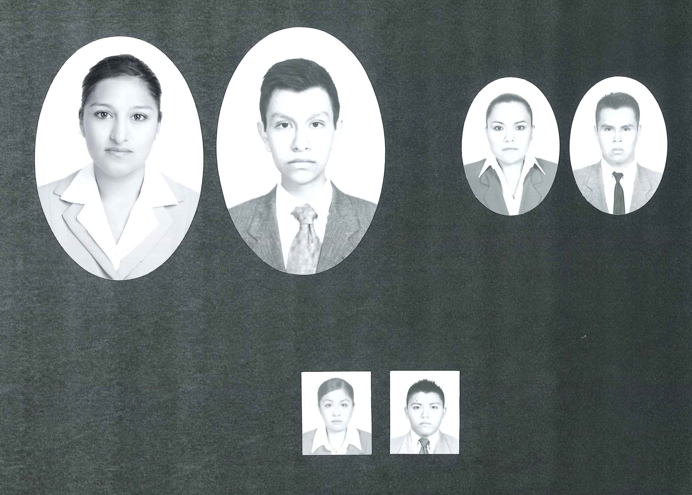
Tamaño título
Tamaño certificado
5 cm x 3.5 cm
9 cm x 6 cm
Tamaño infantil
3 cm x 2.5 cm

Slide 8
1 fólder azul tamaño oficio
2 fólder manila tamaño carta
Sin nombre en las pestañas

Slide 9
Solicitud
Solicitud de registro de título profesional de TSU o Licenciatura (estatal)
Solicitud de registro de título y expedición de cédula profesional (federal)
Recomendaciones:
  Llenar digitalmente
  Imprimir en hoja tamaño carta, en blanco y negro por ambos lados en la misma hoja en impresora Laser.
  No firmar hasta que personal del Departamento de Servicios Escolares te lo indique

Slide 10
Solicitud 1,
Pasos a seguir para el llenado de la solicitud:
Ingresa a la intranet institucional apartado de Sistemas y da clic en el icono de Solicitud de registro de título
El sistema te solicitará matrícula y contraseña de red.
Captura tu información personal (dirección particular, correo electrónico y número telefónico)
Guarda tu información y genera la solicitud en formato PDF
Imprime la solicitud en blanco y negro, tamaño carta por ambos lados de la hoja en impresora Laser.
Importante: La solicitud se llenará con la información que el Departamento de Servicios Escolares a ingresado al sistema, en base a tus documentos originales que se tienen en expediente, tú únicamente deberás capturar la información que se solicita en el punto 3.

Slide 11
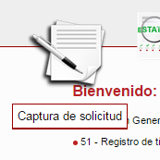
Solicitud 2, capturar desde la siguiente dirección: https://sirepve.sep.gob.mx
Pasos para el correcto llenado de la solicitud:
Ir a la opción del lapicero y la hoja en blanco
Cerrar la política de privacidad
Seleccionar el tipo de trámite: REGISTRO DE TÍTULO Y/O GRADO ACADÉMICO Y EXPEDICIÓN DE CÉDULA PARA MEXICANOS CON ESTUDIOS EN MÉXICO
Seleccionar la opción: Registro de título y expedición de cédula profesional para mexicanos con estudios en México, para niveles de técnico, técnico superior universitario y licenciatura
Dar clic en botón capturar solicitud
Cerrar mensaje de atención
Ingresar la siguiente clave en el campo Llave de pago: 0000000013
Clic en botón siguiente

Slide 12
Ingresa la curp que viene en la solicitud 1
Ingresa tus datos personales y domicilio (si el sistema no arroja la colonia en donde vives selecciona la opción otra para editar tu dirección tal como viene en la solicitud 1)
En el campo de correo electrónico ingresa el correo: solicitud-titulo@utvm.edu.mx
Clic en botón siguiente
Ingresa la fecha de terminación de estudios (después que acredites la estadía y tu calificación este capturada consulta esta fecha en servicios escolares, a partir de ese día captura las solicitudes)
Ingresa la Clave de la institución donde concluyo estudios y la clave de la carrera (siguiente diapositiva)
Clic en enviar
Imprime la solicitud en blanco y negro, tamaño carta por ambos lados de la hoja (asegúrate que el código de barras y la cadena de caracteres salga completo en la impresión)
No firmar las solicitud hasta que se te indique en Servicios Escolares

Slide 13
NOMBRE DE LA INSTITUCIÓN | CLAVE
UNIVERSIDAS TECNOLÓGICA DEL VALLE DEL MEZQUITAL | 130019
TÉCNICO SUPERIOR UNIVERSITARIO EN | CLAVE
ENERGÍAS RENOVABLES ÁREA CALIDAD Y AHORRO DE ENERGÍA | 122402
TECNOLOGÍAS DE LA INFORMACIÓN Y COMUNICACIÓN ÁREA SISTEMAS INFORMÁTICOS | 601408
ADMINISTRACIÓN ÁREA ADMINISTRACIÓN Y EVALUACIÓN DE PROYECTOS | 620415
MECATRÓNICA ÁREA AUTOMATIZACIÓN | 514496
MECATRÓNICA ÁREA INSTALACIONES ELÉCTRICAS EFICIENTES | 514460
PROCESOS ALIMENTARIOS | 303402
MECÁNICA ÁREA INDUSTRIAL | 505408
TURISMO ÁREA HOTELERÍA | 615424
GASTRONOMÍA | 615429
TURISMO ÁREA DESARROLLO DE PRODUCTOS ALTERNATIVOS | 509426

Slide 14
LICENCIATURA EN | CLAVE
DESARROLLO TURÍSTICO SUSTENTABLE | 605376
INGENIERÍA EN MECATRÓNICA | 514371
INGENIERÍA EN METAL MECÁNICA | 505375
INGENIERÍA EN PROCESOS BIOALIMENTARIOS | 121336
INGENIERÍA EN TECNOLOGÍAS DE LA INFORMACIÓN Y COMUNICACIÓN | 520374
INGENIERÍA EN DESARROLLO EMPRESARIAL DE PROYECTOS SUSTENTABLES | 516369
INGENIERÍA EN ENERGÍAS RENOVABLES | 120302
GASTRONOMÍA | PENDIENTE

Slide 15
Registro del título

Slide 16
Pago de trámite de titulación
Para que el Departamento de Servicios Escolares elabore tus documentos por conclusión de estudios, es requisito que hayas realizado el pago correspondiente en el área de caja de la Universidad, ya que solo se ingresará a registro de título aquellos trámites que tengan este concepto pagado (la fecha limite de pago para que se ingrese tu título con la generación que egresas es el último día hábil del mes de mayo para egresados de abril y septiembre para egresados de agosto)

Slide 17
Tarifa vigente en 2016 (cada año se actualiza la tarifa)
  Titulación: $2,379.00
Importante: título no pagado en la fecha indicada se tramitará hasta que egrese otra generación del mismo nivel.

Slide 18
Entrega de requisitos

Slide 19
Folders (1 Azul T/Oficio y 2 Beige T/Carta y fotografías)

Slide 20
Solicitud de registro de título y expedición de cédula profesional
Solicitud de registro de título profesional de TSU o Licenciatura
Copia de la cédula profesional de TSU por ambos lados (aplica para Licenciatura e Ingeniería Técnica)

Slide 21
Nota: La presentación estará disponible en la intranet institucional, apartado de documentos del Departamento de Servicios Escolares con el nombre Presentación Generación Sep 2015 – Abr- 2017

Slide 22
Gracias por tu atención

